Slide 1
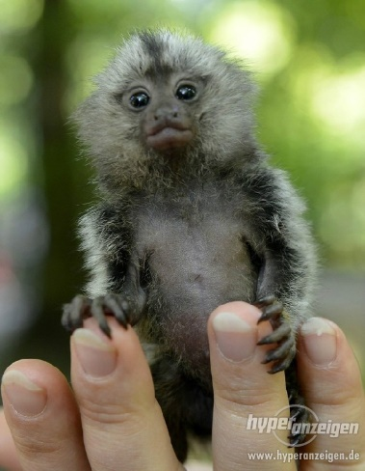
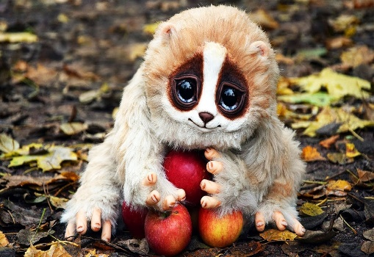
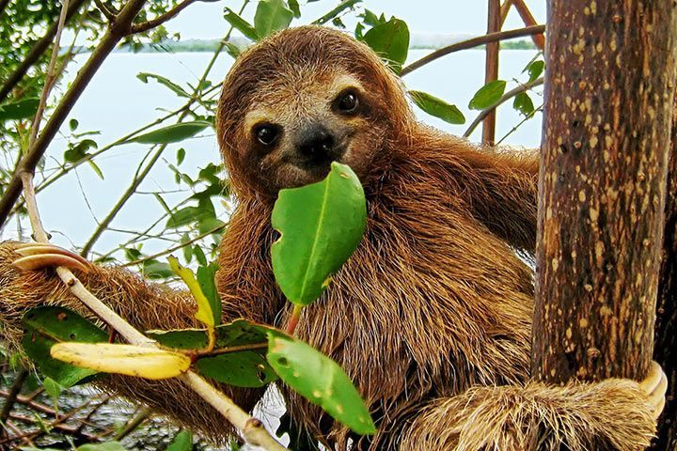
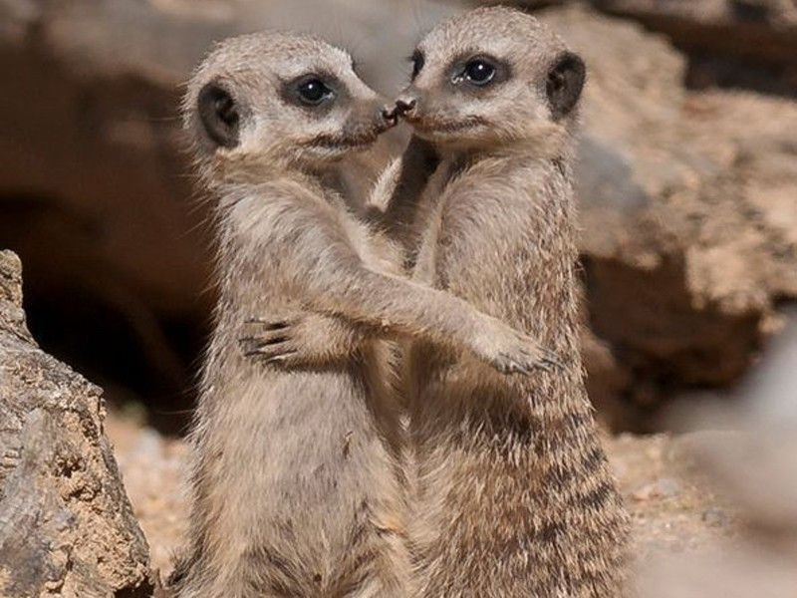
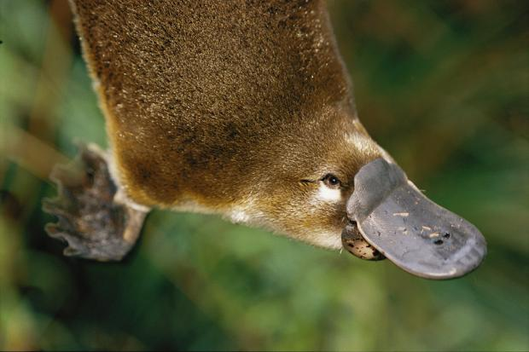
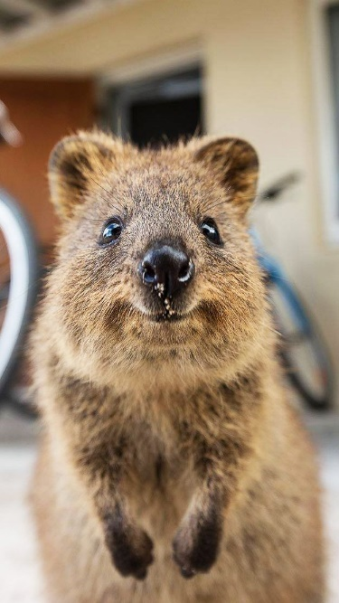
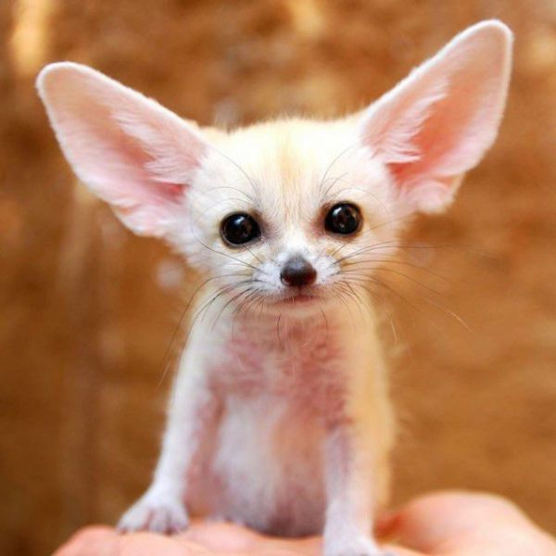
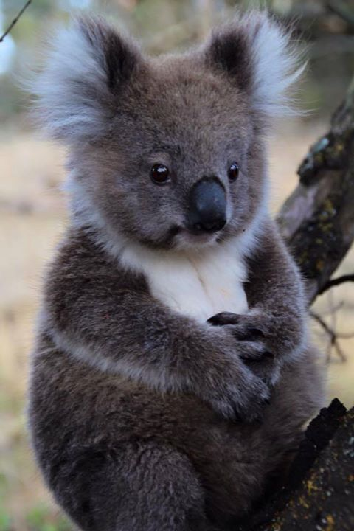
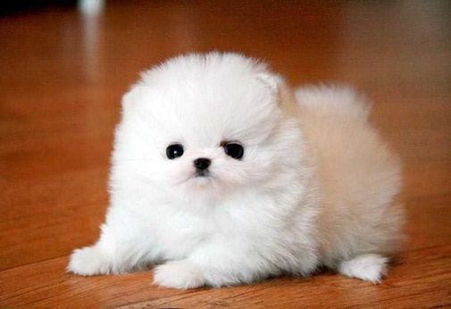
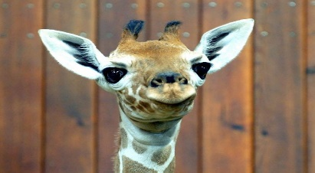
TOP 10 DER SÜßESTEN TIERE DER WELT
(von Artemis Bega und Angeliki Malkotsi )
7. 10. 6.
2.
1. Quokka
2. Plumplori
3. Koala
4. Schnabeltier
5. Fennek 4.
6. Krallenaffe 1. 5.
7. Faultier 3.
8. Giraffe
9. Welpen
10. Erdmännchen 9.
8.

